Slide 1
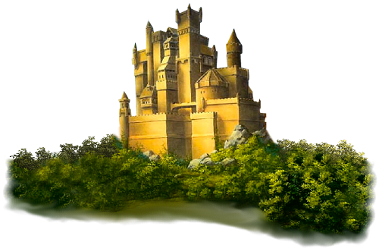
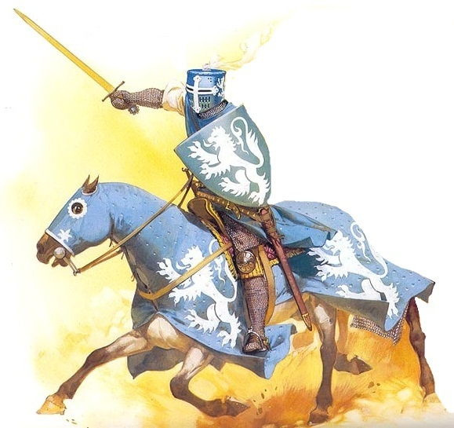
Средние века:
время рыцарей и замков
Окружающий мир
4 класс
Учитель начальных классов
Беликова Ольга Николаевна,
МОАУ «СОШ № 25 г.Орска»

Slide 2
 |  |  |  |  | 7 |  |  |  |  |  | 13
 |  |  | 9
 |  |  |  |  |  |  | 11 | 10
 |  |  |  |  |  |  |  |  |  | 3 |  | 2
1 |  | 5 |  |  |  |  |  |  | 6
 | 4 |  |  | 8 |  | 12
РАЗГАДАЙТЕ КРОССВОРД

Slide 3
 |  |  |  |  | 7 |  |  |  |  |  | 13
 |  |  | 9
 |  |  |  |  |  |  | 11 | 10
 |  |  |  |  |  |  |  |  |  | 3 |  | 2
1 |  | 5 |  |  |  |  |  |  | 6
 | 4 |  |  | 8 |  | 12
1) Эта наука изучает, как жили люди в разные эпохи

Slide 4
 |  |  |  |  | 7 |  |  |  |  |  | 13
 |  |  | 9 |  |  |  |  |  |  |  | 13
 |  |  |  |  |  |  | 11 | 10
 |  |  |  |  |  |  |  |  |  | 3 |  | 2
1 |  | 5 |  |  |  |  |  |  | 6
И | 4 |  |  | 8 |  | 12
С
Т
О
Р
И
Я

Slide 5
 |  |  |  |  | 7 |  |  |  |  |  | 13
 |  |  | 9 |  |  |  |  |  |  |  | 13
 |  |  |  |  |  |  | 11 | 10
 |  |  |  |  |  |  |  |  |  | 3 |  | 2
1 |  | 5 |  |  |  |  |  |  | 6
И | 4 |  |  | 8 |  | 12
С
Т
О
Р
И
Я
2) Эту науку называют “наукой лопаты”

Slide 6
 |  |  |  |  | 7 |  |  |  |  |  | 13
 |  |  | 9 |  |  |  |  |  |  |  | 13
 |  |  |  |  |  |  | 11 | 10
 |  |  |  |  |  |  |  |  |  | 3 |  | 2
 |  |  |  |  |  |  |  |  |  |  |  | А
1 |  | 5 |  |  |  |  |  |  | 6 |  |  | Р
И | 4 |  |  | 8 |  | 12 |  |  |  |  |  | Х
С |  |  |  |  |  |  |  |  |  |  |  | Е
Т |  |  |  |  |  |  |  |  |  |  |  | О
О |  |  |  |  |  |  |  |  |  |  |  | Л
Р |  |  |  |  |  |  |  |  |  |  |  | О
И |  |  |  |  |  |  |  |  |  |  |  | Г
Я |  |  |  |  |  |  |  |  |  |  |  | И
 |  |  |  |  |  |  |  |  |  |  |  | Я

Slide 7
 |  |  |  |  | 7 |  |  |  |  |  | 13
 |  |  | 9
 |  |  |  |  |  |  | 11 | 10
 |  |  |  |  |  |  |  |  |  | 3 |  | 2
 |  |  |  |  |  |  |  |  |  |  |  | А
1 |  | 5 |  |  |  |  |  |  | 6 |  |  | Р
И | 4 |  |  | 8 |  | 12 |  |  |  |  |  | Х
С |  |  |  |  |  |  |  |  |  |  |  | Е
Т |  |  |  |  |  |  |  |  |  |  |  | О
О |  |  |  |  |  |  |  |  |  |  |  | Л
Р |  |  |  |  |  |  |  |  |  |  |  | О
И |  |  |  |  |  |  |  |  |  |  |  | Г
Я |  |  |  |  |  |  |  |  |  |  |  | И
 |  |  |  |  |  |  |  |  |  |  |  | Я
3) Эти люди жили сообща, группами,
не умели говорить

Slide 8
 |  |  |  |  | 7 |  |  |  |  |  | 13
 |  |  | 9 |  |  |  |  |  |  |  | 13
 |  |  |  |  |  |  | 11 | 10
 |  |  |  |  |  |  |  |  |  | 3 |  | 2
 |  |  |  |  |  |  |  |  |  | П |  | А
1 |  | 5 |  |  |  |  |  |  | 6 | Е |  | Р
И | 4 |  |  | 8 |  | 12 |  |  |  | Р |  | Х
С |  |  |  |  |  |  |  |  |  | В |  | Е
Т |  |  |  |  |  |  |  |  |  | О |  | О
О |  |  |  |  |  |  |  |  |  | Б |  | Л
Р |  |  |  |  |  |  |  |  |  | Ы |  | О
И |  |  |  |  |  |  |  |  |  | Т |  | Г
Я |  |  |  |  |  |  |  |  |  | Н |  | И
 |  |  |  |  |  |  |  |  |  | Ы |  | Я
 |  |  |  |  |  |  |  |  |  | Е

Slide 9
 |  |  |  |  | 7 |  |  |  |  |  | 13
 |  |  | 9 |  |  |  |  |  |  |  | 13
 |  |  |  |  |  |  | 11 | 10
 |  |  |  |  |  |  |  |  |  | 3 |  | 2
 |  |  |  |  |  |  |  |  |  | П |  | А
1 |  | 5 |  |  |  |  |  |  | 6 | Е |  | Р
И | 4 |  |  | 8 |  | 12 |  |  |  | Р |  | Х
С |  |  |  |  |  |  |  |  |  | В |  | Е
Т |  |  |  |  |  |  |  |  |  | О |  | О
О |  |  |  |  |  |  |  |  |  | Б |  | Л
Р |  |  |  |  |  |  |  |  |  | Ы |  | О
И |  |  |  |  |  |  |  |  |  | Т |  | Г
Я |  |  |  |  |  |  |  |  |  | Н |  | И
 |  |  |  |  |  |  |  |  |  | Ы |  | Я
 |  |  |  |  |  |  |  |  |  | Е
4) Этот бог изображался человеком с головой птицы

Slide 10
 |  |  |  |  | 7 |  |  |  |  |  | 13
 |  |  | 9 |  |  |  |  |  |  |  | 13
 |  |  |  |  |  |  | 11 | 10
 |  |  |  |  |  |  |  |  |  | 3 |  | 2
 |  |  |  |  |  |  |  |  |  | П |  | А
1 |  | 5 |  |  |  |  |  |  | 6 | Е |  | Р
И | 4 |  |  | 8 |  | 12 |  |  |  | Р |  | Х
С | Р |  |  |  |  |  |  |  |  | В |  | Е
Т | А |  |  |  |  |  |  |  |  | О |  | О
О |  |  |  |  |  |  |  |  |  | Б |  | Л
Р |  |  |  |  |  |  |  |  |  | Ы |  | О
И |  |  |  |  |  |  |  |  |  | Т |  | Г
Я |  |  |  |  |  |  |  |  |  | Н |  | И
 |  |  |  |  |  |  |  |  |  | Ы |  | Я
 |  |  |  |  |  |  |  |  |  | Е

Slide 11
 |  |  |  |  | 7 |  |  |  |  |  | 13
 |  |  | 9 |  |  |  |  |  |  |  | 13
 |  |  |  |  |  |  | 11 | 10
 |  |  |  |  |  |  |  |  |  | 3 |  | 2
 |  |  |  |  |  |  |  |  |  | П |  | А
1 |  | 5 |  |  |  |  |  |  | 6 | Е |  | Р
И | 4 |  |  | 8 |  | 12 |  |  |  | Р |  | Х
С | Р |  |  |  |  |  |  |  |  | В |  | Е
Т | А |  |  |  |  |  |  |  |  | О |  | О
О |  |  |  |  |  |  |  |  |  | Б |  | Л
Р |  |  |  |  |  |  |  |  |  | Ы |  | О
И |  |  |  |  |  |  |  |  |  | Т |  | Г
Я |  |  |  |  |  |  |  |  |  | Н |  | И
 |  |  |  |  |  |  |  |  |  | Ы |  | Я
 |  |  |  |  |  |  |  |  |  | Е
5) Как звали египтяне бога воды?

Slide 12
 |  |  |  |  | 7 |  |  |  |  |  | 13
 |  |  | 9 |  |  |  |  |  |  |  | 13
 |  |  |  |  |  |  | 11 | 10
 |  |  |  |  |  |  |  |  |  | 3 |  | 2
 |  |  |  |  |  |  |  |  |  | П |  | А
1 |  | 5 |  |  |  |  |  |  | 6 | Е |  | Р
И | 4 | С |  | 8 |  | 12 |  |  |  | Р |  | Х
С | Р | Е |  |  |  |  |  |  |  | В |  | Е
Т | А | Б |  |  |  |  |  |  |  | О |  | О
О |  | Е |  |  |  |  |  |  |  | Б |  | Л
Р |  | К |  |  |  |  |  |  |  | Ы |  | О
И |  |  |  |  |  |  |  |  |  | Т |  | Г
Я |  |  |  |  |  |  |  |  |  | Н |  | И
 |  |  |  |  |  |  |  |  |  | Ы |  | Я
 |  |  |  |  |  |  |  |  |  | Е

Slide 13
 |  |  |  |  | 7 |  |  |  |  |  | 13
 |  |  | 9 |  |  |  |  |  |  |  | 13
 |  |  |  |  |  |  | 11 | 10
 |  |  |  |  |  |  |  |  |  | 3 |  | 2
 |  |  |  |  |  |  |  |  |  | П |  | А
1 |  | 5 |  |  |  |  |  |  | 6 | Е |  | Р
И | 4 | С |  | 8 |  | 12 |  |  |  | Р |  | Х
С | Р | Е |  |  |  |  |  |  |  | В |  | Е
Т | А | Б |  |  |  |  |  |  |  | О |  | О
О |  | Е |  |  |  |  |  |  |  | Б |  | Л
Р |  | К |  |  |  |  |  |  |  | Ы |  | О
И |  |  |  |  |  |  |  |  |  | Т |  | Г
Я |  |  |  |  |  |  |  |  |  | Н |  | И
 |  |  |  |  |  |  |  |  |  | Ы |  | Я
 |  |  |  |  |  |  |  |  |  | Е
6) Бог мудрости,
счёта и письма

Slide 14
 |  |  |  |  | 7 |  |  |  |  |  | 13
 |  |  | 9 |  |  |  |  |  |  |  | 13
 |  |  |  |  |  |  | 11 | 10
 |  |  |  |  |  |  |  |  |  | 3 |  | 2
 |  |  |  |  |  |  |  |  |  | П |  | А
1 |  | 5 |  |  |  |  |  |  | 6 | Е |  | Р
И | 4 | С |  | 8 |  | 12 |  |  | Т | Р |  | Х
С | Р | Е |  |  |  |  |  |  | О | В |  | Е
Т | А | Б |  |  |  |  |  |  | Т | О |  | О
О |  | Е |  |  |  |  |  |  |  | Б |  | Л
Р |  | К |  |  |  |  |  |  |  | Ы |  | О
И |  |  |  |  |  |  |  |  |  | Т |  | Г
Я |  |  |  |  |  |  |  |  |  | Н |  | И
 |  |  |  |  |  |  |  |  |  | Ы |  | Я
 |  |  |  |  |  |  |  |  |  | Е

Slide 15
 |  |  |  |  | 7 |  |  |  |  |  | 13
 |  |  | 9 |  |  |  |  |  |  |  | 13
 |  |  |  |  |  |  | 11 | 10
 |  |  |  |  |  |  |  |  |  | 3 |  | 2
 |  |  |  |  |  |  |  |  |  | П |  | А
1 |  | 5 |  |  |  |  |  |  | 6 | Е |  | Р
И | 4 | С |  | 8 |  | 12 |  |  | Т | Р |  | Х
С | Р | Е |  |  |  |  |  |  | О | В |  | Е
Т | А | Б |  |  |  |  |  |  | Т | О |  | О
О |  | Е |  |  |  |  |  |  |  | Б |  | Л
Р |  | К |  |  |  |  |  |  |  | Ы |  | О
И |  |  |  |  |  |  |  |  |  | Т |  | Г
Я |  |  |  |  |  |  |  |  |  | Н |  | И
 |  |  |  |  |  |  |  |  |  | Ы |  | Я
 |  |  |  |  |  |  |  |  |  | Е
7) Они считали священными льва, крокодила, скорпиона

Slide 16
 |  |  |  |  | 7 |  |  |  |  |  | 13
 |  |  | 9 |  | Е |  |  |  |  |  | 13
 |  |  |  |  | Г
 |  |  |  |  | И |  | 11 | 10
 |  |  |  |  | П |  |  |  |  | 3 |  | 2
 |  |  |  |  | Т |  |  |  |  | П |  | А
1 |  | 5 |  |  | Я |  |  |  | 6 | Е |  | Р
И | 4 | С |  | 8 | Н | 12 |  |  | Т | Р |  | Х
С | Р | Е |  |  | Е |  |  |  | О | В |  | Е
Т | А | Б |  |  |  |  |  |  | Т | О |  | О
О |  | Е |  |  |  |  |  |  |  | Б |  | Л
Р |  | К |  |  |  |  |  |  |  | Ы |  | О
И |  |  |  |  |  |  |  |  |  | Т |  | Г
Я |  |  |  |  |  |  |  |  |  | Н |  | И
 |  |  |  |  |  |  |  |  |  | Ы |  | Я
 |  |  |  |  |  |  |  |  |  | Е

Slide 17
 |  |  |  |  | 7 |  |  |  |  |  | 13
 |  |  | 9 |  | Е |  |  |  |  |  | 13
 |  |  |  |  | Г
 |  |  |  |  | И |  | 11 | 10
 |  |  |  |  | П |  |  |  |  | 3 |  | 2
 |  |  |  |  | Т |  |  |  |  | П |  | А
1 |  | 5 |  |  | Я |  |  |  | 6 | Е |  | Р
И | 4 | С |  | 8 | Н | 12 |  |  | Т | Р |  | Х
С | Р | Е |  |  | Е |  |  |  | О | В |  | Е
Т | А | Б |  |  |  |  |  |  | Т | О |  | О
О |  | Е |  |  |  |  |  |  |  | Б |  | Л
Р |  | К |  |  |  |  |  |  |  | Ы |  | О
И |  |  |  |  |  |  |  |  |  | Т |  | Г
Я |  |  |  |  |  |  |  |  |  | Н |  | И
 |  |  |  |  |  |  |  |  |  | Ы |  | Я
 |  |  |  |  |  |  |  |  |  | Е
8) На берегах этой реки возникло Египетское царство

Slide 18
 |  |  |  |  | 7 |  |  |  |  |  | 13
 |  |  | 9 |  | Е |  |  |  |  |  | 13
 |  |  |  |  | Г
 |  |  |  |  | И |  | 11 | 10
 |  |  |  |  | П |  |  |  |  | 3 |  | 2
 |  |  |  |  | Т |  |  |  |  | П |  | А
1 |  | 5 |  |  | Я |  |  |  | 6 | Е |  | Р
И | 4 | С |  | 8 | Н | 12 |  |  | Т | Р |  | Х
С | Р | Е |  | Н | Е |  |  |  | О | В |  | Е
Т | А | Б |  | И |  |  |  |  | Т | О |  | О
О |  | Е |  | Л |  |  |  |  |  | Б |  | Л
Р |  | К |  |  |  |  |  |  |  | Ы |  | О
И |  |  |  |  |  |  |  |  |  | Т |  | Г
Я |  |  |  |  |  |  |  |  |  | Н |  | И
 |  |  |  |  |  |  |  |  |  | Ы |  | Я
 |  |  |  |  |  |  |  |  |  | Е

Slide 19
 |  |  |  |  | 7 |  |  |  |  |  | 13
 |  |  | 9 |  | Е |  |  |  |  |  | 13
 |  |  |  |  | Г
 |  |  |  |  | И |  | 11 | 10
 |  |  |  |  | П |  |  |  |  | 3 |  | 2
 |  |  |  |  | Т |  |  |  |  | П |  | А
1 |  | 5 |  |  | Я |  |  |  | 6 | Е |  | Р
И | 4 | С |  | 8 | Н | 12 |  |  | Т | Р |  | Х
С | Р | Е |  | Н | Е |  |  |  | О | В |  | Е
Т | А | Б |  | И |  |  |  |  | Т | О |  | О
О |  | Е |  | Л |  |  |  |  |  | Б |  | Л
Р |  | К |  |  |  |  |  |  |  | Ы |  | О
И |  |  |  |  |  |  |  |  |  | Т |  | Г
Я |  |  |  |  |  |  |  |  |  | Н |  | И
 |  |  |  |  |  |  |  |  |  | Ы |  | Я
 |  |  |  |  |  |  |  |  |  | Е
9) Гробницы
царей Египта

Slide 20
 |  |  |  |  | 7 |  |  |  |  |  | 13
 |  |  | 9 |  | Е |  |  |  |  |  | 13
 |  |  | П |  | Г
 |  |  | И |  | И |  | 11 | 10
 |  |  | Р |  | П |  |  |  |  | 3 |  | 2
 |  |  | А |  | Т |  |  |  |  | П |  | А
1 |  | 5 | М |  | Я |  |  |  | 6 | Е |  | Р
И | 4 | С | И | 8 | Н | 12 |  |  | Т | Р |  | Х
С | Р | Е | Д | Н | Е |  |  |  | О | В |  | Е
Т | А | Б | Ы | И |  |  |  |  | Т | О |  | О
О |  | Е |  | Л |  |  |  |  |  | Б |  | Л
Р |  | К |  |  |  |  |  |  |  | Ы |  | О
И |  |  |  |  |  |  |  |  |  | Т |  | Г
Я |  |  |  |  |  |  |  |  |  | Н |  | И
 |  |  |  |  |  |  |  |  |  | Ы |  | Я
 |  |  |  |  |  |  |  |  |  | Е

Slide 21
 |  |  |  |  | 7 |  |  |  |  |  | 13
 |  |  | 9 |  | Е |  |  |  |  |  | 13
 |  |  | П |  | Г
 |  |  | И |  | И |  | 11 | 10
 |  |  | Р |  | П |  |  |  |  | 3 |  | 2
 |  |  | А |  | Т |  |  |  |  | П |  | А
1 |  | 5 | М |  | Я |  |  |  | 6 | Е |  | Р
И | 4 | С | И | 8 | Н | 12 |  |  | Т | Р |  | Х
С | Р | Е | Д | Н | Е |  |  |  | О | В |  | Е
Т | А | Б | Ы | И |  |  |  |  | Т | О |  | О
О |  | Е |  | Л |  |  |  |  |  | Б |  | Л
Р |  | К |  |  |  |  |  |  |  | Ы |  | О
И |  |  |  |  |  |  |  |  |  | Т |  | Г
Я |  |  |  |  |  |  |  |  |  | Н |  | И
 |  |  |  |  |  |  |  |  |  | Ы |  | Я
 |  |  |  |  |  |  |  |  |  | Е
10) Существо с телом льва и головой человека, охранявшее пирамиды

Slide 22
 |  |  |  |  | 7 |  |  |  |  |  | 13
 |  |  | 9 |  | Е |  |  |  |  |  | 13
 |  |  | П |  | Г
 |  |  | И |  | И |  | 11 | 10
 |  |  | Р |  | П |  |  | С |  | 3 |  | 2
 |  |  | А |  | Т |  |  | Ф |  | П |  | А
1 |  | 5 | М |  | Я |  |  | И | 6 | Е |  | Р
И | 4 | С | И | 8 | Н | 12 |  | Н | Т | Р |  | Х
С | Р | Е | Д | Н | Е |  |  | К | О | В |  | Е
Т | А | Б | Ы | И |  |  |  | С | Т | О |  | О
О |  | Е |  | Л |  |  |  |  |  | Б |  | Л
Р |  | К |  |  |  |  |  |  |  | Ы |  | О
И |  |  |  |  |  |  |  |  |  | Т |  | Г
Я |  |  |  |  |  |  |  |  |  | Н |  | И
 |  |  |  |  |  |  |  |  |  | Ы |  | Я
 |  |  |  |  |  |  |  |  |  | Е

Slide 23
 |  |  |  |  | 7 |  |  |  |  |  | 13
 |  |  | 9 |  | Е |  |  |  |  |  | 13
 |  |  | П |  | Г
 |  |  | И |  | И |  | 11 | 10
 |  |  | Р |  | П |  |  | С |  | 3 |  | 2
 |  |  | А |  | Т |  |  | Ф |  | П |  | А
1 |  | 5 | М |  | Я |  |  | И | 6 | Е |  | Р
И | 4 | С | И | 8 | Н | 12 |  | Н | Т | Р |  | Х
С | Р | Е | Д | Н | Е |  |  | К | О | В |  | Е
Т | А | Б | Ы | И |  |  |  | С | Т | О |  | О
О |  | Е |  | Л |  |  |  |  |  | Б |  | Л
Р |  | К |  |  |  |  |  |  |  | Ы |  | О
И |  |  |  |  |  |  |  |  |  | Т |  | Г
Я |  |  |  |  |  |  |  |  |  | Н |  | И
 |  |  |  |  |  |  |  |  |  | Ы |  | Я
 |  |  |  |  |  |  |  |  |  | Е
11) Самый знаменитый храм Акрополя

Slide 24
 |  |  |  |  | 7 |  |  |  |  |  | 13
 |  |  | 9 |  | Е |  |  |  |  |  | 13
 |  |  | П |  | Г
 |  |  | И |  | И |  | 11 | 10
 |  |  | Р |  | П |  | П | С |  | 3 |  | 2
 |  |  | А |  | Т |  | А | Ф |  | П |  | А
1 |  | 5 | М |  | Я |  | Р | И | 6 | Е |  | Р
И | 4 | С | И | 8 | Н | 12 | Ф | Н | Т | Р |  | Х
С | Р | Е | Д | Н | Е |  | Е | К | О | В |  | Е
Т | А | Б | Ы | И |  |  | Н | С | Т | О |  | О
О |  | Е |  | Л |  |  | О |  |  | Б |  | Л
Р |  | К |  |  |  |  | Н |  |  | Ы |  | О
И |  |  |  |  |  |  |  |  |  | Т |  | Г
Я |  |  |  |  |  |  |  |  |  | Н |  | И
 |  |  |  |  |  |  |  |  |  | Ы |  | Я
 |  |  |  |  |  |  |  |  |  | Е

Slide 25
 |  |  |  |  | 7 |  |  |  |  |  | 13
 |  |  | 9 |  | Е |  |  |  |  |  | 13
 |  |  | П |  | Г
 |  |  | И |  | И |  | 11 | 10
 |  |  | Р |  | П |  | П | С |  | 3 |  | 2
 |  |  | А |  | Т |  | А | Ф |  | П |  | А
1 |  | 5 | М |  | Я |  | Р | И | 6 | Е |  | Р
И | 4 | С | И | 8 | Н | 12 | Ф | Н | Т | Р |  | Х
С | Р | Е | Д | Н | Е |  | Е | К | О | В |  | Е
Т | А | Б | Ы | И |  |  | Н | С | Т | О |  | О
О |  | Е |  | Л |  |  | О |  |  | Б |  | Л
Р |  | К |  |  |  |  | Н |  |  | Ы |  | О
И |  |  |  |  |  |  |  |  |  | Т |  | Г
Я |  |  |  |  |  |  |  |  |  | Н |  | И
 |  |  |  |  |  |  |  |  |  | Ы |  | Я
 |  |  |  |  |  |  |  |  |  | Е
12) Вулкан, уничтоживший город Помпеи

Slide 26
 |  |  |  |  | 7 |  |  |  |  |  | 13
 |  |  | 9 |  | Е |  |  |  |  |  | 13
 |  |  | П |  | Г
 |  |  | И |  | И |  | 11 | 10
 |  |  | Р |  | П |  | П | С |  | 3 |  | 2
 |  |  | А |  | Т |  | А | Ф |  | П |  | А
1 |  | 5 | М |  | Я |  | Р | И | 6 | Е |  | Р
И | 4 | С | И | 8 | Н | 12 | Ф | Н | Т | Р |  | Х
С | Р | Е | Д | Н | Е | В | Е | К | О | В |  | Е
Т | А | Б | Ы | И |  | Е | Н | С | Т | О |  | О
О |  | Е |  | Л |  | З | О |  |  | Б |  | Л
Р |  | К |  |  |  | У | Н |  |  | Ы |  | О
И |  |  |  |  |  | В |  |  |  | Т |  | Г
Я |  |  |  |  |  | И |  |  |  | Н |  | И
 |  |  |  |  |  | Й |  |  |  | Ы |  | Я
 |  |  |  |  |  |  |  |  |  | Е

Slide 27
 |  |  |  |  | 7 |  |  |  |  |  | 13
 |  |  | 9 |  | Е |  |  |  |  |  | 13
 |  |  | П |  | Г
 |  |  | И |  | И |  | 11 | 10
 |  |  | Р |  | П |  | П | С |  | 3 |  | 2
 |  |  | А |  | Т |  | А | Ф |  | П |  | А
1 |  | 5 | М |  | Я |  | Р | И | 6 | Е |  | Р
И | 4 | С | И | 8 | Н | 12 | Ф | Н | Т | Р |  | Х
С | Р | Е | Д | Н | Е | В | Е | К | О | В |  | Е
Т | А | Б | Ы | И |  | Е | Н | С | Т | О |  | О
О |  | Е |  | Л |  | З | О |  |  | Б |  | Л
Р |  | К |  |  |  | У | Н |  |  | Ы |  | О
И |  |  |  |  |  | В |  |  |  | Т |  | Г
Я |  |  |  |  |  | И |  |  |  | Н |  | И
 |  |  |  |  |  | Й |  |  |  | Ы |  | Я
 |  |  |  |  |  |  |  |  |  | Е
13) Холм в Афинах, на котором находились главные храмы города

Slide 28
 |  |  |  |  | 7 |  |  |  |  |  | 13
 |  |  | 9 |  | Е |  |  |  |  |  | 13
 |  |  | П |  | Г |  |  |  |  |  | К
 |  |  | И |  | И |  | 11 | 10 |  |  | Р
 |  |  | Р |  | П |  | П | С |  | 3 | О | 2
 |  |  | А |  | Т |  | А | Ф |  | П | П | А
1 |  | 5 | М |  | Я |  | Р | И | 6 | Е | О | Р
И | 4 | С | И | 8 | Н | 12 | Ф | Н | Т | Р | Л | Х
С | Р | Е | Д | Н | Е | В | Е | К | О | В | Ь | Е
Т | А | Б | Ы | И |  | Е | Н | С | Т | О |  | О
О |  | Е |  | Л |  | З | О |  |  | Б |  | Л
Р |  | К |  |  |  | У | Н |  |  | Ы |  | О
И |  |  |  |  |  | В |  |  |  | Т |  | Г
Я |  |  |  |  |  | И |  |  |  | Н |  | И
 |  |  |  |  |  | Й |  |  |  | Ы |  | Я
 |  |  |  |  |  |  |  |  |  | Е
А

Slide 29
 |  |  |  |  | 7 |  |  |  |  |  | 13
 |  |  | 9 |  | Е |  |  |  |  |  | 13
 |  |  | П |  | Г |  |  |  |  |  | К
 |  |  | И |  | И |  | 11 | 10 |  |  | Р
 |  |  | Р |  | П |  | П | С |  | 3 | О | 2
 |  |  | А |  | Т |  | А | Ф |  | П | П | А
1 |  | 5 | М |  | Я |  | Р | И | 6 | Е | О | Р
И | 4 | С | И | 8 | Н | 12 | Ф | Н | Т | Р | Л | Х
С | Р | Е | Д | Н | Е | В | Е | К | О | В | Ь | Е
Т | А | Б | Ы | И |  | Е | Н | С | Т | О |  | О
О |  | Е |  | Л |  | З | О |  |  | Б |  | Л
Р |  | К |  |  |  | У | Н |  |  | Ы |  | О
И |  |  |  |  |  | В |  |  |  | Т |  | Г
Я |  |  |  |  |  | И |  |  |  | Н |  | И
 |  |  |  |  |  | Й |  |  |  | Ы |  | Я
 |  |  |  |  |  |  |  |  |  | Е
А
МОЛОДЦЫ!

Slide 30
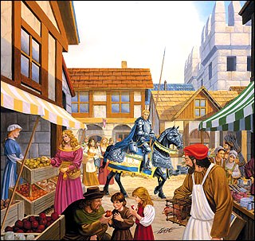
Возникли государства:
Англия, Франция, Германия, Россия.
Основаны города :
Москва, Берлин, Амстердам,
Копенгаген, Осло.

Slide 31
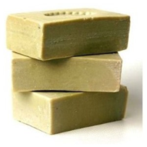
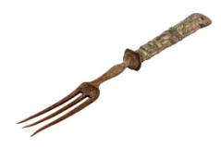
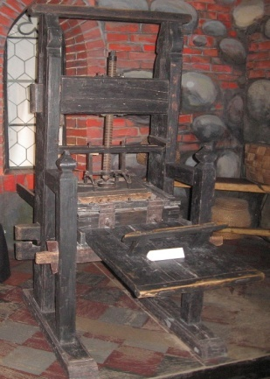
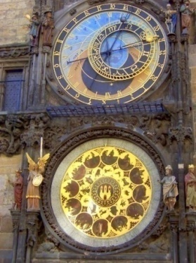
Очки
Мыло
Вилка
Механические
башенные часы
Фарфоровая
посуда
Печатный
станок
Огнестрельное
оружие
Пуговицы

Slide 32
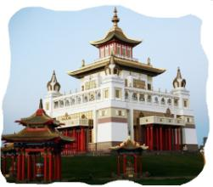
Религии Средневековья
Христианство
Ислам
Буддизм
Церкви,
соборы
Мусульманские
мечети
Буддистские
храмы
Европа
Ближний Восток
Индия,Китай,
Япония
Иисус Христос
Аллах
Будда
христиане
мусульмане
буддисты

Slide 33
Средние века:
время рыцарей и замков

Slide 34
Средние века:
время рыцарей и замков

Slide 35
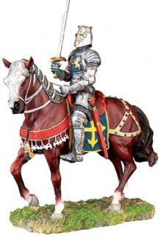
Рыцари Средневековья
Рыцарь (нем. Ritter - всадник),
кабальеро (исп.), шевалье (фр.) -
воин на коне, в латах, шлеме,
с мечом и щитом.
Средневековый дворянский
почётный титул в Европе.
Рыцарь – (перен.) благородный
самоотверженный, человек.
(С. И. Ожегов.Толковый
словарь русского языка.)

Slide 36
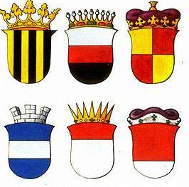
Значение цветов в геральдике:
Золото- знатность, могущество
и богатство, вера,
милосердие и смирение. Серебро- благородство, чистоту,
правдивость.
Красный-храбрость, мужество,
любовь.
Лазурь- великодушие,честность.
Зелень- надежда, изобилие,
свобода, радость.
Чёрный- осторожность,мудрость,
печаль, траур.

Slide 37
Формы гербов
разных народов

Slide 38
Изображения рыцарских гербов
в старинной книге

Slide 39
«Война роз»
Символ
рода Ланкастеров
Символ
рода Йорков
Символ
династии Тюдоров

Slide 40
ПОСВЯЩЕНИЕ В РЫЦАРИ

Slide 41
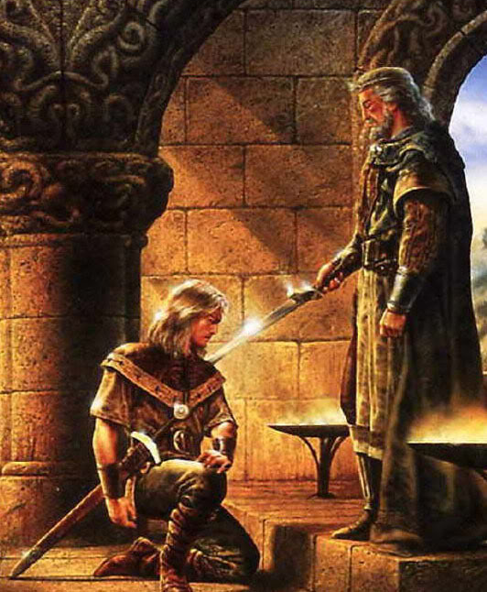
ПОСВЯЩЕНИЕ В РЫЦАРИ

Slide 42
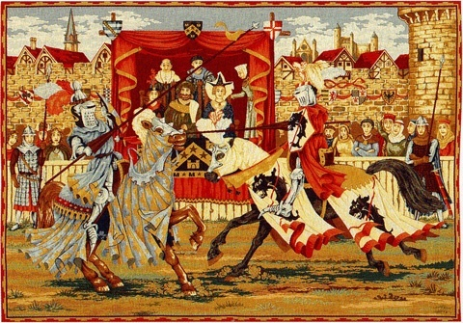
РЫЦАРСКИЙ ТУРНИР

Slide 43
Рыцарский замок

Slide 44
Работа по учебнику
(с.19-20)
Ответьте на вопросы:
Что такое замок?
Где строился замок?
Какие укрепительные сооружения возводились?
Удобным ли жилищем были замки?

Slide 45
Место для замка
Высокий холм,
обрывистый утёс,
остров посреди
реки.

Slide 46
Укрепительные сооружения замков
Ров с водой.
Подъёмный мост.
Дубовые ворота, окованные железом.
Металлическая решётка с острыми зубьями.

Slide 47
Неудобства замка:
сыро,
холодно,
сквозняки,
окна без стёкол,
нет водопровода,
освещался факелами.

Slide 48
Проверь свои знания
Воин на коне, в латах, шлеме, с мечом и щитом.
а) лучник; б) рыцарь; в) оруженосец.
2. В каком возрасте кандидат в рыцари проходил обряд посвящения?
а) в 14 лет; б) в 21 год; в) в 7 лет.
3. Где жили рыцари?
а) в замках; б) в пещерах; г) во дворцах.
4. Где строили замки?
а) на высоком холме; б) в глухом лесу; в) на обрывистом утёсе;
г) на острове посреди реки; д) в открытом поле.
5. Чем занимались рыцари?
а) охотой; б) приёмом гостей; в) рукоделием;
г) земледелием; д) устраивали турниры.
6. Визитной карточкой рыцаря служил:
а) плащ; б) меч; в) герб; г) шлем.
7. Как назывались походы рыцарей против мусульман?
а) освободительные; б) захватнические; в) крестовые.

Slide 49
Проверь свои знания
1 Б.
2 Б.
3 А.
4 А, В, Г.
5 А, Б, Д.
6 В.
7 В.

Slide 50
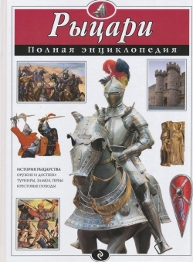
Советуем прочитать
Энциклопедии для детей

Slide 51
Советуем прочитать
Энциклопедии для детей

Slide 52
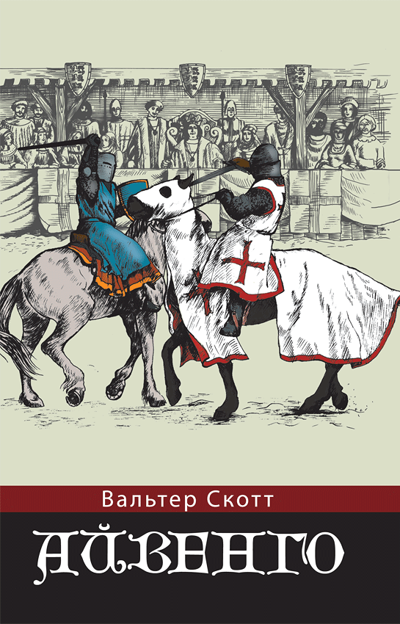
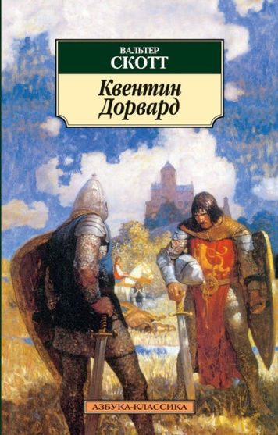
Советуем прочитать
Детская художественная литература

Slide 53
Советуем прочитать
Детская художественная литература

Slide 54
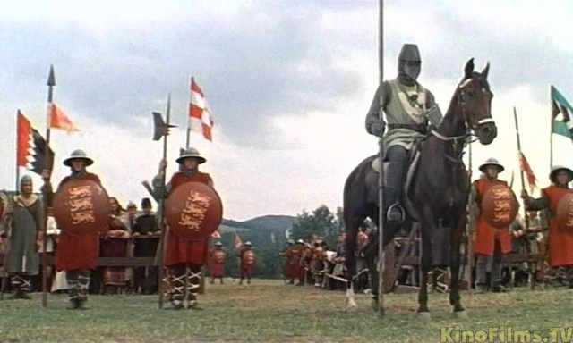
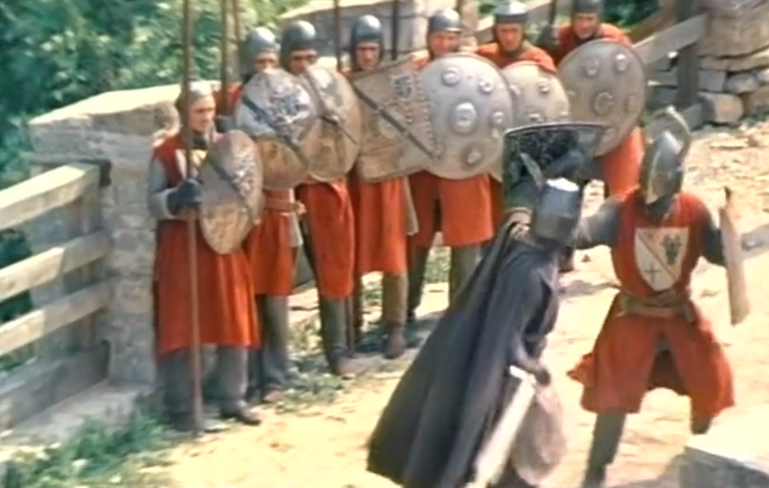
ГЕРОИ КНИГ
НА ЭКРАНЕ

Slide 55
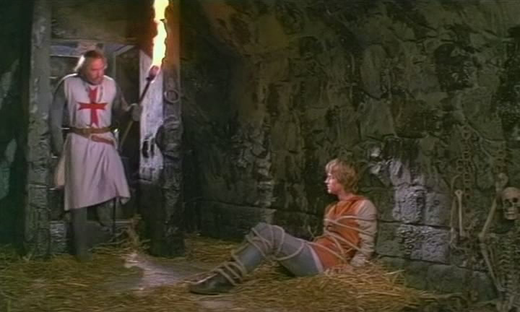

Slide 56
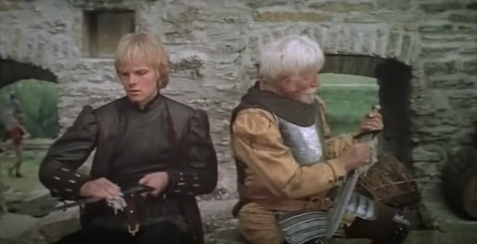

Slide 57
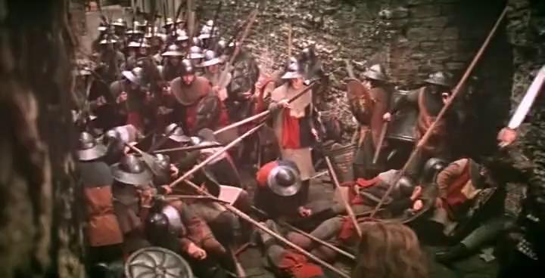

Slide 58
Советуем
прочитать

